Slide 1
Introdução a programação
Prof. Juliano Caetano

Slide 2
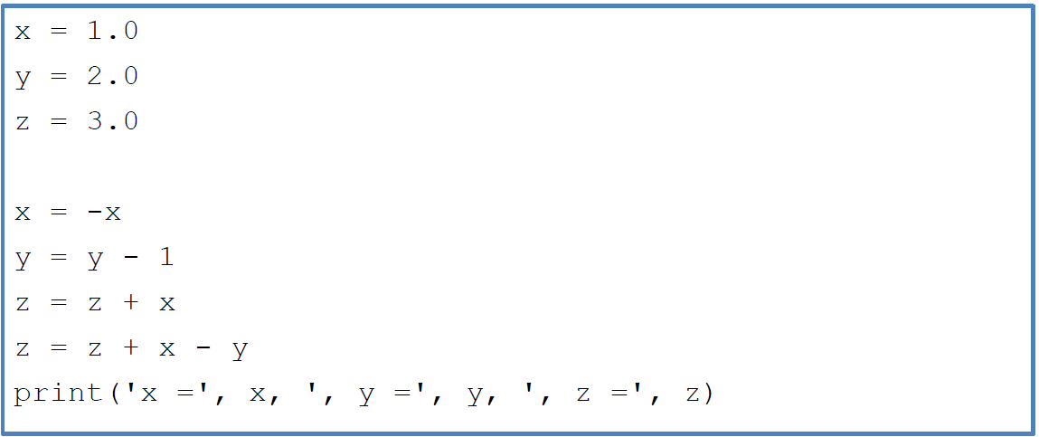
Exercícios - Qual a saída do programa abaixo?
Notes:
x = 1.0
y = 2.0
z = 3.0
x = -x
y = y - 1
z = z + x
z = z + x - y
print('x =', x, ', y =', y, ', z =', z)

Slide 3
Exercícios
Escreva um algoritmo em pseudocódigo para
a) Somar três números
b) Calcular a média de um aluno numa disciplina, sendo
Média = (Provas + 3 x Trabalho + Participação) / 10
Provas = 3 x Prova1 + 3 x Prova2
c) Calcular o peso ideal de uma pessoa, assumindo
Homem: Peso = (72,7 * Altura) - 58
Mulher: Peso = (62,1 * Altura) - 44,7

Slide 4
Exercícios
Faça um programa que leia o nome, a idade, a altura, o peso e a nacionalidade do usuário e escreva essas informações na forma de um parágrafo de apresentação.

Slide 5
Exercícios
Faca um algoritmo que calcule o valor a pagar em uma lanchonete, dada a quantidade de pasteis comprados e o preço de cada pastel, e a quantidade de refrigerantes comprados e o preço de cada refrigerante, determine o valor a ser pago!

Slide 6
Exercícios
Faça um programa que informe a distância em quilômetros de um raio para o observador
– O observador deve informar o tempo (em segundos) transcorrido entre ver o raio e ouvir o trovão
– Assuma que a velocidade do som é 340 m/s

Slide 7
Exercícios
- Faça um programa que exiba o perímetro de uma circunferência a partir do seu raio.
- Faça um programa que leia dois pontos num espaço bidimensional e calcule a distância entre esses pontos

Slide 8
Exercícios - Enigma dos Jarros de Água
Escreva um algoritmo para separar o líquido de três garrafas com formatos diferentes em duas quantidades iguais, onde
– A garrafa A está cheia e tem capacidade de 8 litros
– A garrafa B está vazia e tem capacidade de 5 litros
– A garrafa C está vazia e tem capacidade de 3 litros

Slide 9
Exercícios - Algoritmos de Divisão e Conquista
Escreva um algoritmo para descobrir a moeda falsa (mais leve) de um total de 5 moedas usando uma balança analítica
– Dica: é possível resolver com somente duas pesagens
Idem ao anterior, mas com um total de 27 moedas
– Dica: é possível resolver com somente três pesagens

Slide 10
Exercícios - Algoritmo Ganancioso (Greedy Algorithm)
5 - Faça um programa para, a partir de um valor informado em centavos, indicar a menor quantidade de moedas que representa esse valor
– Considere moedas de 1, 5, 10, 25 e 50 centavos, e 1 real
– Exemplo: para o valor 290 centavos, a menor quantidade de moedas é 2 moedas de 1 real, 1 moeda de 50 centavos, 1 moeda de 25 centavos, 1 moeda de 10 centavos e 1 moeda de 5 centavos

